Slide 1
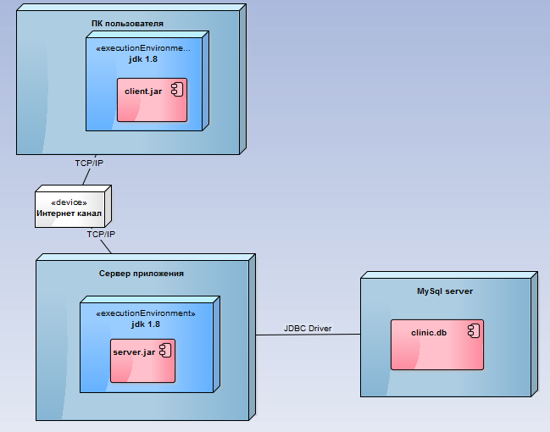
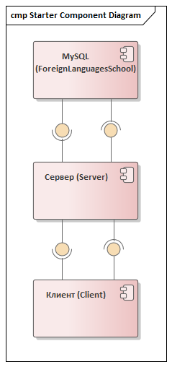
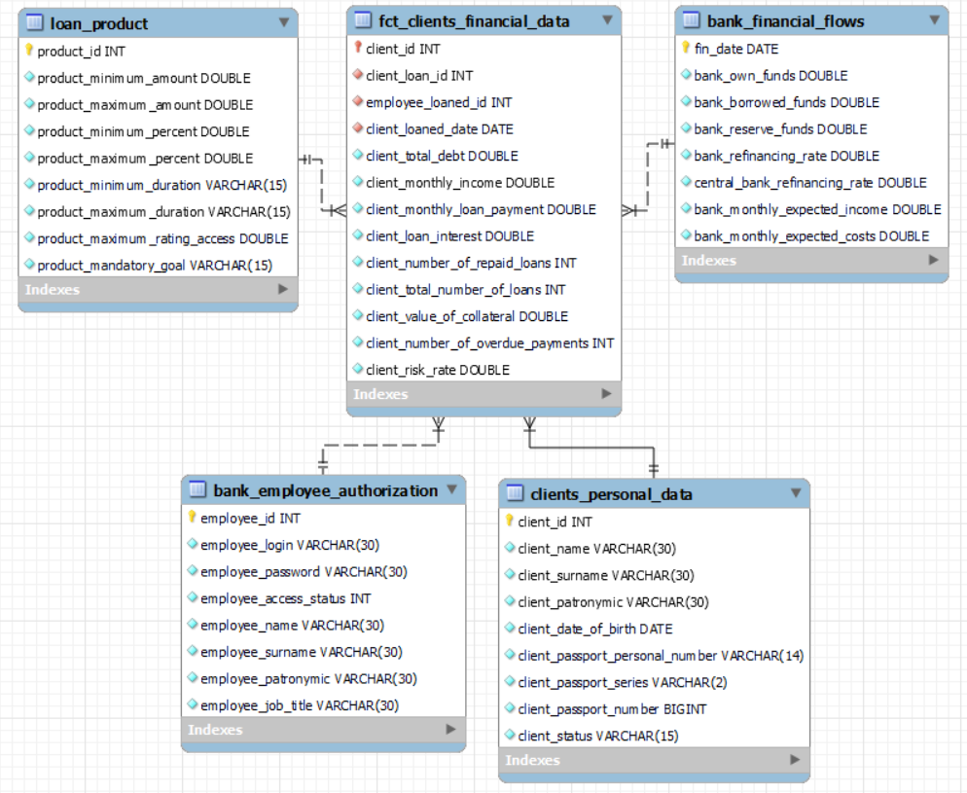
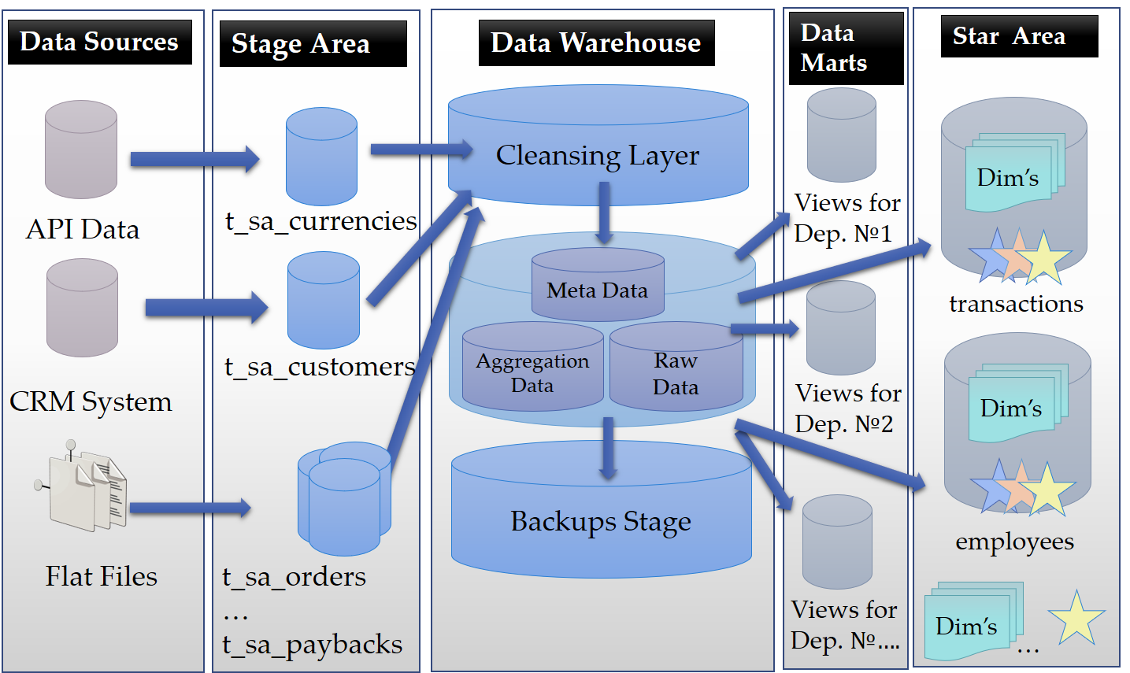

Slide 2
Data Sources
Stage Area
Data Warehouse
Data Marts
Star Area
Данные для сотрудника
Cleansing Layer
(выполняются логические проверки)
Данные с клавиатуры
Данные для администратора
Данные связанные между талицами
Данные в java-объекте
Метаданные
Расчетные данные
Данные для скоринговой модели

Slide 3
Прибыль
Снижение рисков
Надежность
заемщиков

Slide 4
ПК пользователя
«Среда исполнения» JDK 17
Client.jar
TCP/IP
«Устройство»
Интернет канал
TCP/IP
Сервер приложения
MySql server
«Среда исполнения» JDK 17
JDBC Driver
Bank_credit_policy.db
Server.jar

Slide 5
MySQL
(Bank_credit_policy.db)
Сервер
(Server)
Клиент
(Client)

